Slide 1
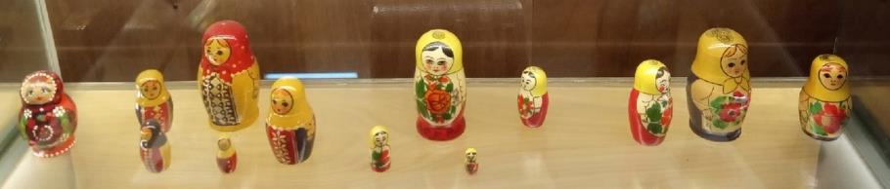
Отчет по проекту «Народная игрушка. Матрёшка»
Педагог: Горячева Елена Анатольевна
г. Тихвин
за 2022-2023 учебный год

Slide 2
задачи
- Познакомить с русской народной
игрушкой матрешкой, с процессом
ее изготовления разными материалами;
- Учить лепить разными способами,
использовать в работе приемы
оттягивания и сглаживания; упражнять в
работе со стекой;
- Добиваться передачи выразительности
образа.

Slide 3
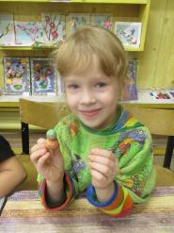
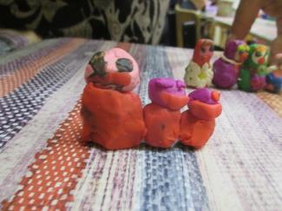
Начало.
Матрёшка, это русская игрушка. От русского имени Матрёна. Давным-давно у русских людей были
умельцы мастера, которые сами делали своим
и соседским детям простых кукол из дерева.
Затем этих кукол раскрашивали так, что они были
похожи на русских красивых девушек: румяные, в
ярких платочках, нарядных сарафанах с росписными
передничками (фартучками).
Мы делаем матрёшек не из дерева, а лепим.
Форма Матрёшки - это 2 шарика, примазанные друг к другу.
Увы, не у всех получается даже скатать ровные шарики, тем более – украсить Матрёшку. Поэтому необходима была более тщательная отработка формы.

Slide 4
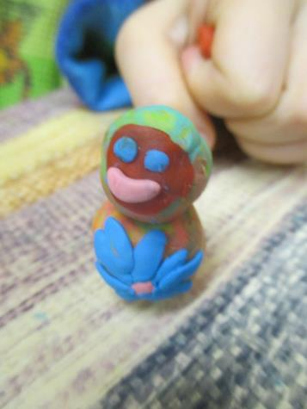
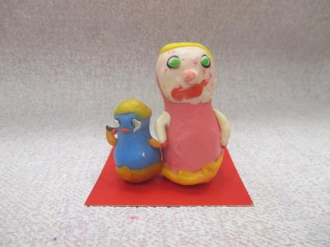
Форму Матрёшки отработали.

Slide 5
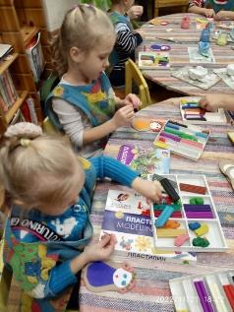
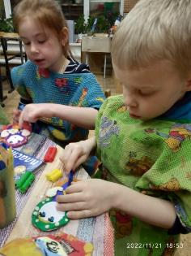
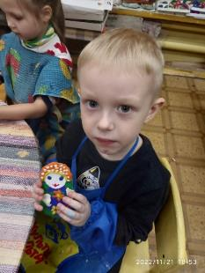
Украшение Матрёшки.
Украшать матрёшку учились на плоской форме тем же пластилином, из которого лепили объемную .
Здесь дети постарались сделать матрёшек: «ярко накрашенных, в ярких платочках, сарафанах с передничками (фартучками)».

Slide 6
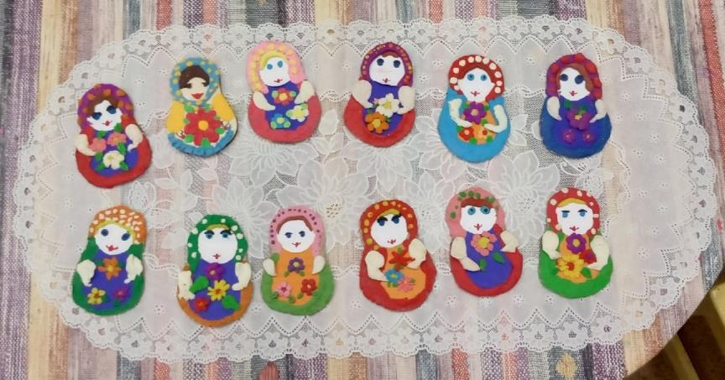
Пластилиновые матрёшки.

Slide 7
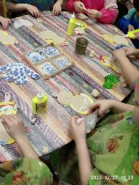
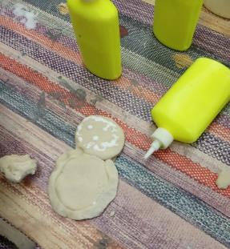
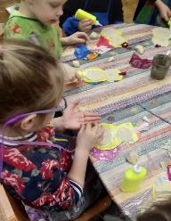
Плоскостная матрёшка из солёного теста
Мы лепили матрёшек из солёного теста.
Техника лепки плоскостной матрёшки из солёного теста не сложная. Вариантов украшения - много.
Главное - скатывать ровные комочки и делать из них ровные лепёшки, соединяя между собой.

Slide 8

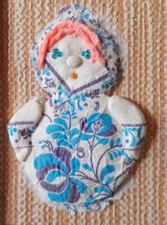
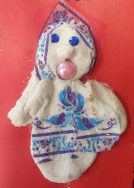
Украшение «декупажем»..
Декупаж — это определённая техника украшения, декора, которая заключает в себе возможность фиксации изображения или узора к любой вещи. Само слово произошло от французского «вырезать». Картинки для декупажа вырезаны, в данном случае, из салфеток.
Дети украшали своих матрёшек гжельскими узорами. Это проще, чем придумывать свой узор, но требует большей аккуратности.

Slide 9
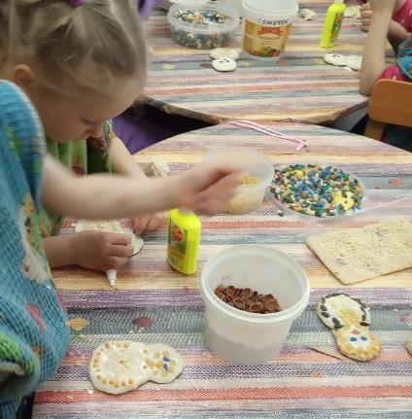
Украшение матрёшки разными материалами.
Попробовали украсить крупами, камушками, семечками. Не у всех детей получилось хорошо, но опыт и навык дети получили.

Slide 10
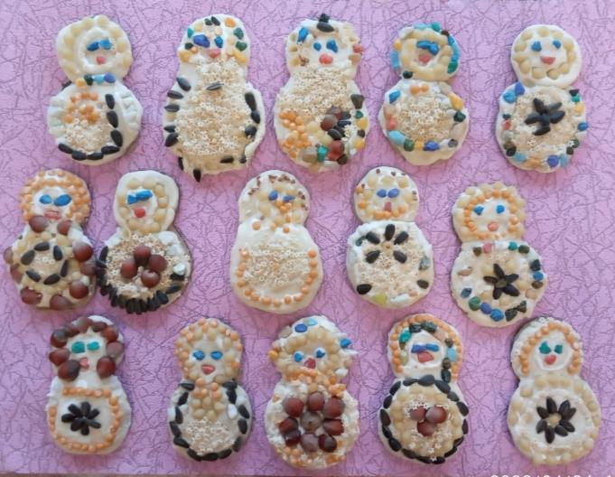
Необычные матрёшки.

Slide 11
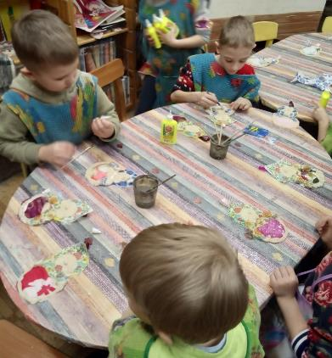
Матрёшка с кармашком.
Матрешка из соленого теста, которую украшали «декупажем»: из цветных салфеток - платочек и сорочка, из ткани – кармашек, рюши из теста.
В кармашек можно положить конфетку для мамы.

Slide 12
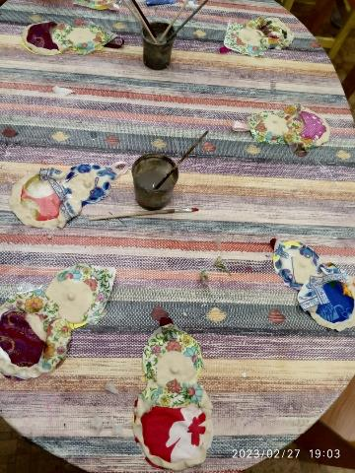
Матрёшки с сюрпризом.

Slide 13
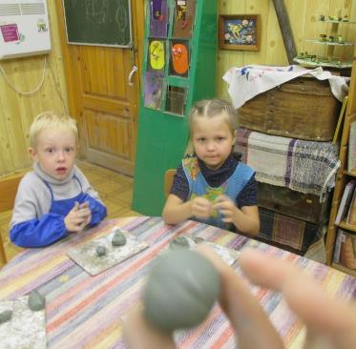
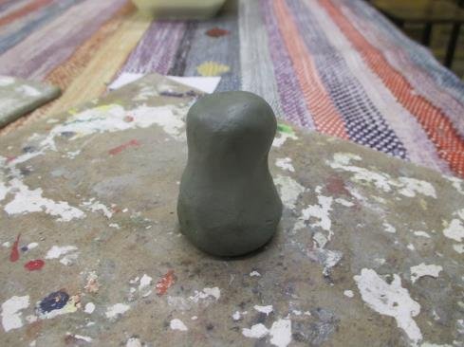
Матрёшка из глины.

Slide 14
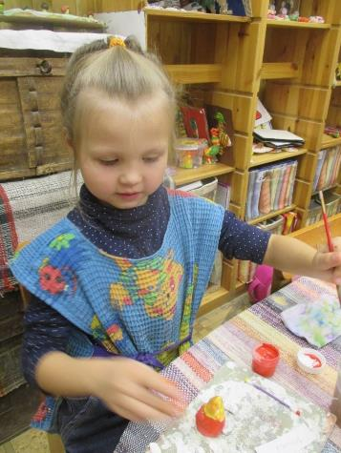
Раскрашивание матрёшки.
Лепить матрёшку из глины было уже просто. Форма получилась хорошая и раскрашивать матрёшку было не сложно. Делили на пополам: платочек- верхняя часть – одного цвета, нижняя часть - сарафанчик –другого.

Slide 15
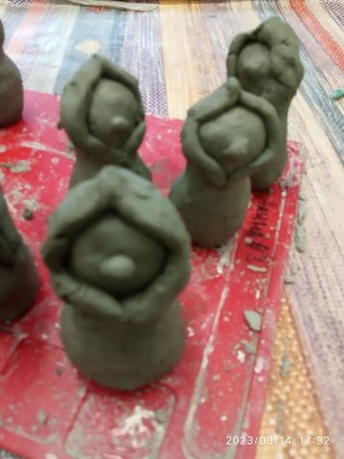
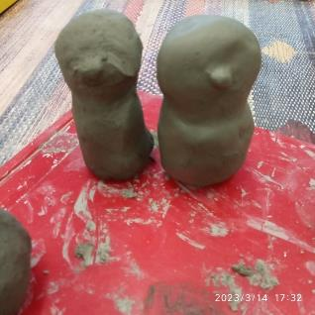
Матрёшка из глины с дополнительными деталями.

Slide 16
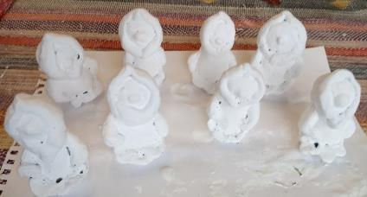
Грунтовка глиняной матрёшки.
Прежде, чем раскрашивать, глиняное изделие покрывается белой грунтовкой для выравнивания изделия. Затем изделие расписывается красками. Дети научились ровно грунтовать матрёшек.

Slide 17
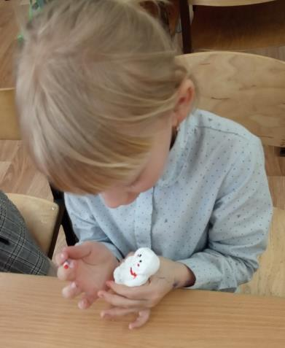
Раскрашивали глиняных матрёшек ватными палочками.
Использование палочек – одна из вариаций распространенной техники рисования пуантилизм. Французское слово «pointillisme» переводится как «точечный» или «сделанный точками»
Таким образом , мы познакомились с новым приёмом рисования и попробовали украсить матрёшку необычным способом.
Матрёшки получись яркие и необычные.
Таким образом задачи были выполнены, и дети узнали, что если сложно раскрасить матрёшку, как художник, то можно украсить разными другими способами и придумать свой способ.
Не забывая о том, что мы приобщаем детей к русскому народному творчеству.

Slide 18
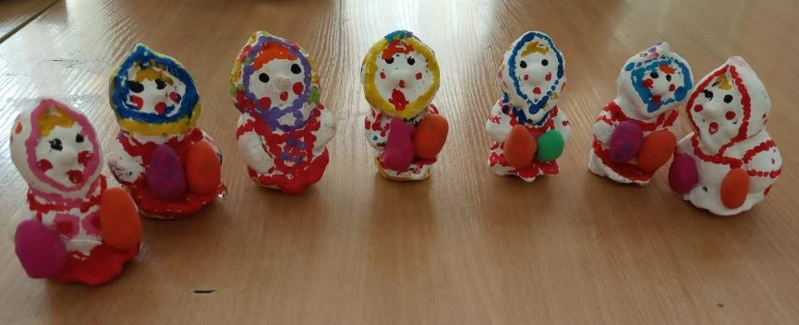
Пасхальные матрёшки.

Slide 19
Спасибо за внимание!
Источники:
https://ru.wikipedia.org/wiki/Декупаж#:~:text=Декупа́ж%20(фр.%20découpage%20—%20«резка»),долговечности%20и%20особенного%20визуального%20эффекта
Read more https://akademiarechi.ru/razvitie-detey/puantilizm/

